Slide 1
Принципы и направления
патриотического воспитания
Подготовила воспитатель гр. №9 Литюшкина А.В.

Slide 2
«Кто не принадлежит своему отечеству, тот не принадлежит человечеству» В. Г. Белинский.
Патриотизм – это моральная позиция, выражающаяся в любви к Родине, гордости за её успехи и достижения, в уважении к её историческому прошлому, культурным традициям, в готовности прийти на помощь в трудные времена, отстоять её независимость перед лицом завоевателей, пожертвовать жизнью за её независимость и свободу.

Slide 3
Цель:
- развитие в личности высокой социальной активности, гражданской ответственности, духовности;
- привитие гуманного отношения к природе, обществу,
окружающим предметам, к каждому человеку отдельно;
- закладка основ патриотических чувств, умения жить в
коллективе, формирование трудолюбия.
Задачи:
- воспитание чувства гордости за свою Родину и свой народ, уважение к его великим свершениям и достойным страницам прошлого;
- развитие чувства сопричастности к судьбам Отечества.
- развитие сотрудничества с другими людьми, умения не создавать конфликтов.

Slide 4
К числу определяющих принципов, которые являются важным условием реализации целей и задач патриотического воспитания относятся:
- системность;
- гуманизм;
- приоритетность исторического и культурного наследия, духовных ценностей и традиций Родины;
- преемственность;
- комплексные формы, методы и средства патриотического воспитания;

Slide 5
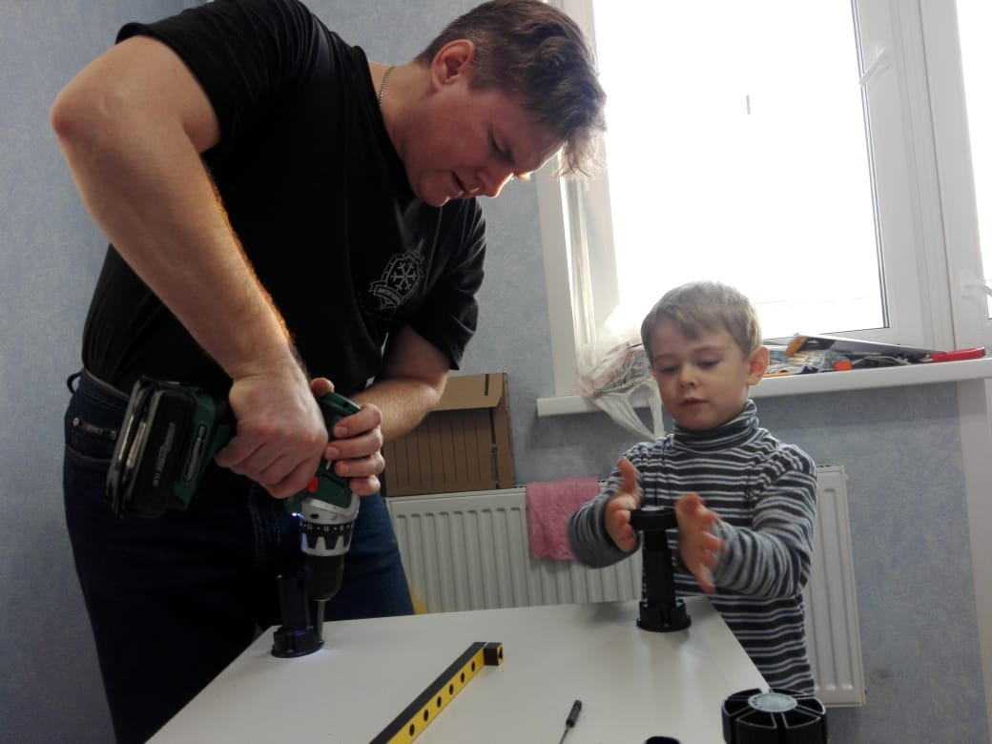
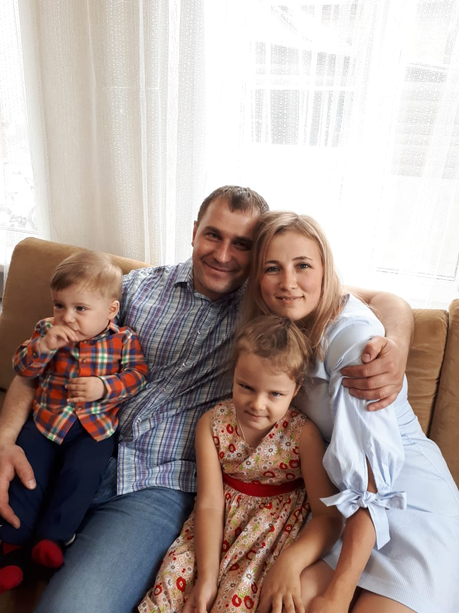
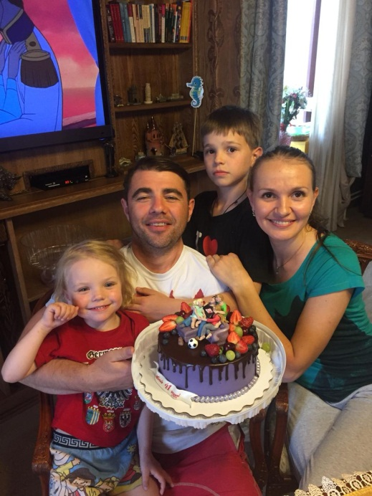
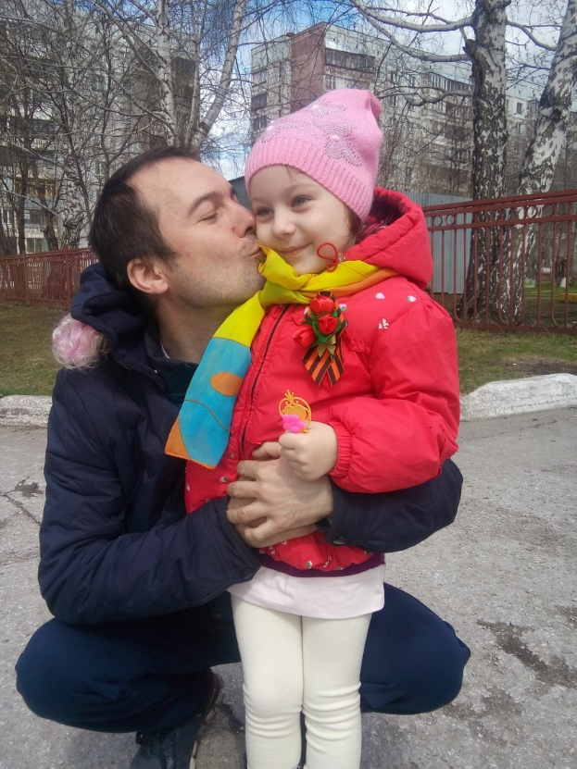
Системность. Ведущее место в системе патриотического воспитания занимает семья.

Slide 6
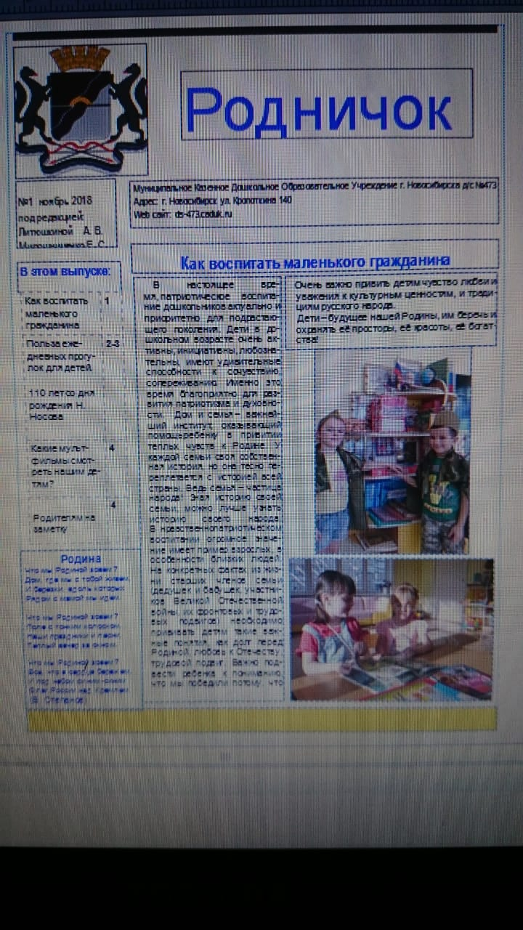
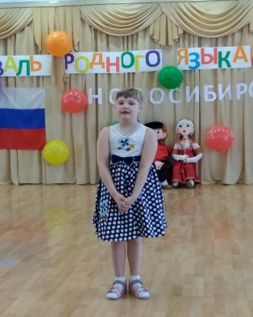
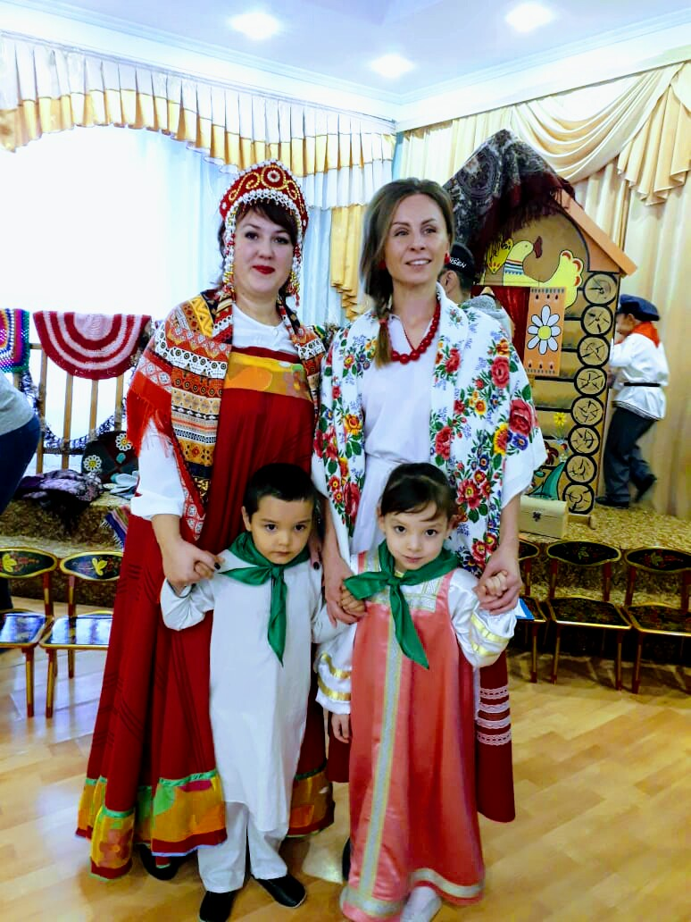
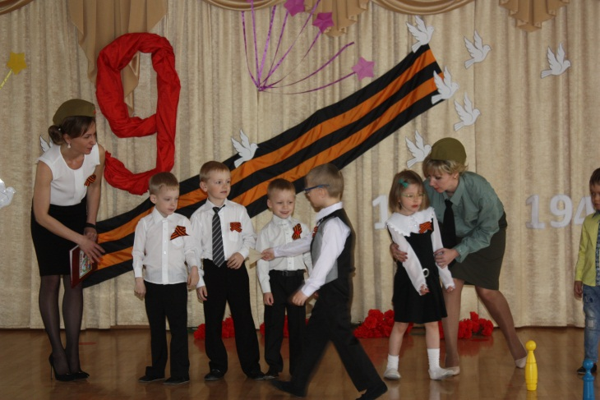
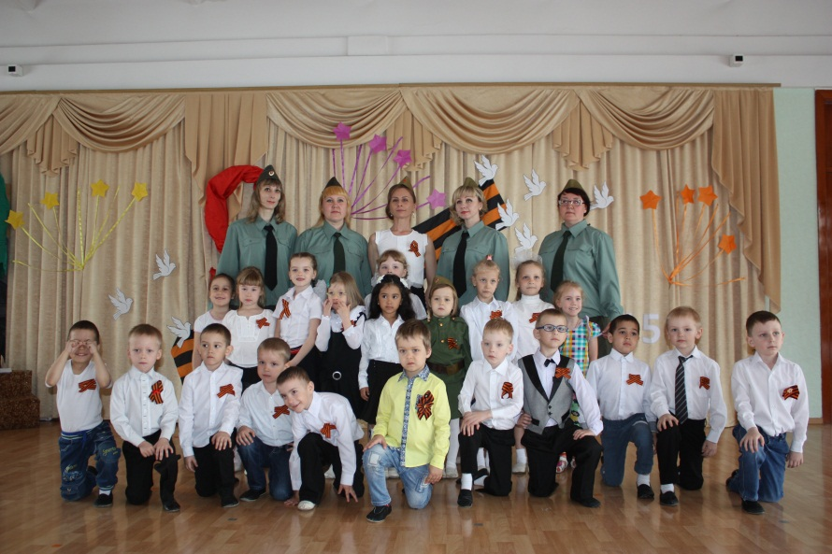
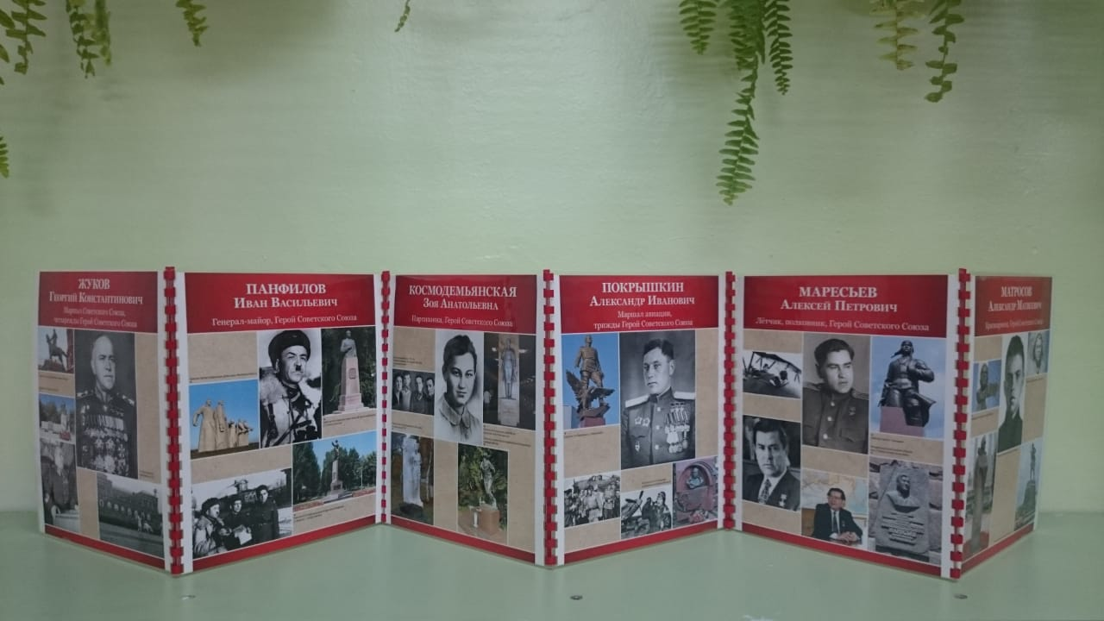

Slide 7
Система работы в ДОУ
Семья
Детский сад
Родная улица
Права и обязанности
Страна, столица, символика
Родной город

Slide 8
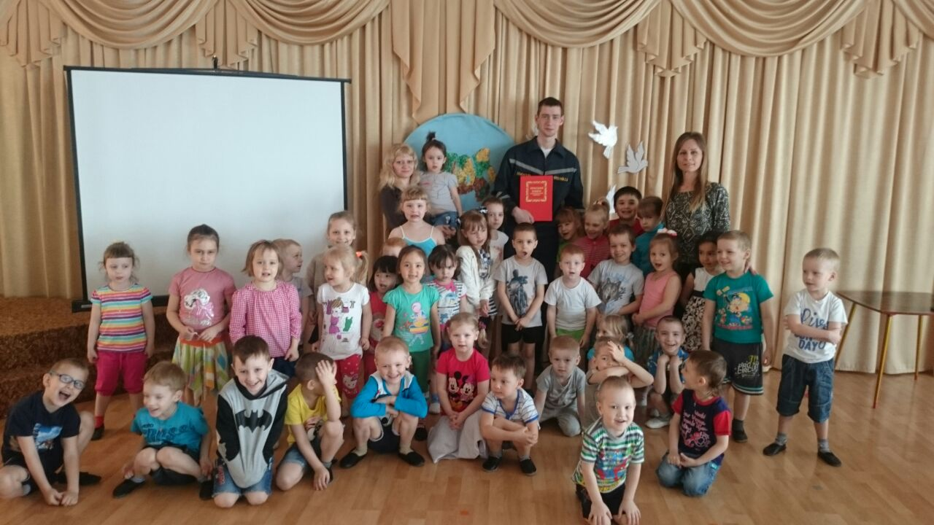
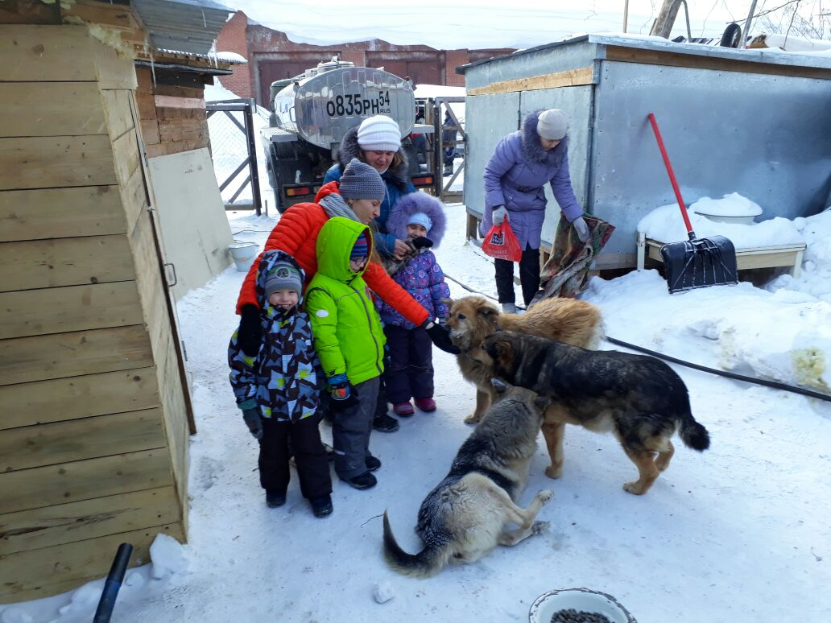
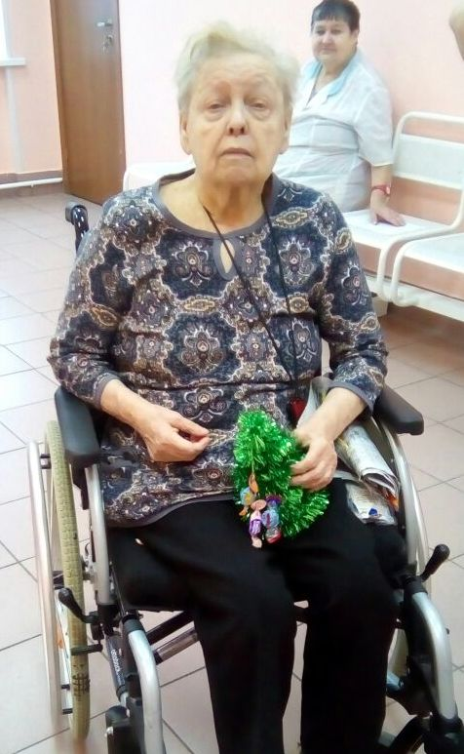
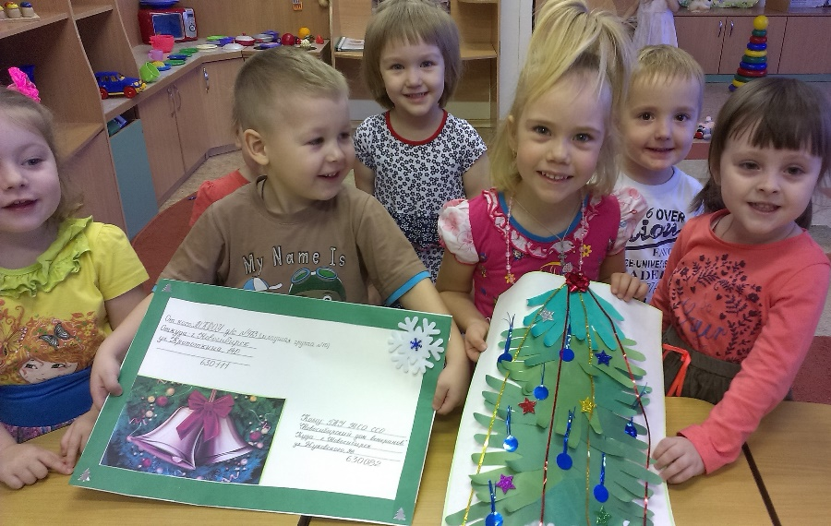
Гуманизм. Воспитание важнейших духовно-нравственных и общечеловеческих ценностей

Slide 9
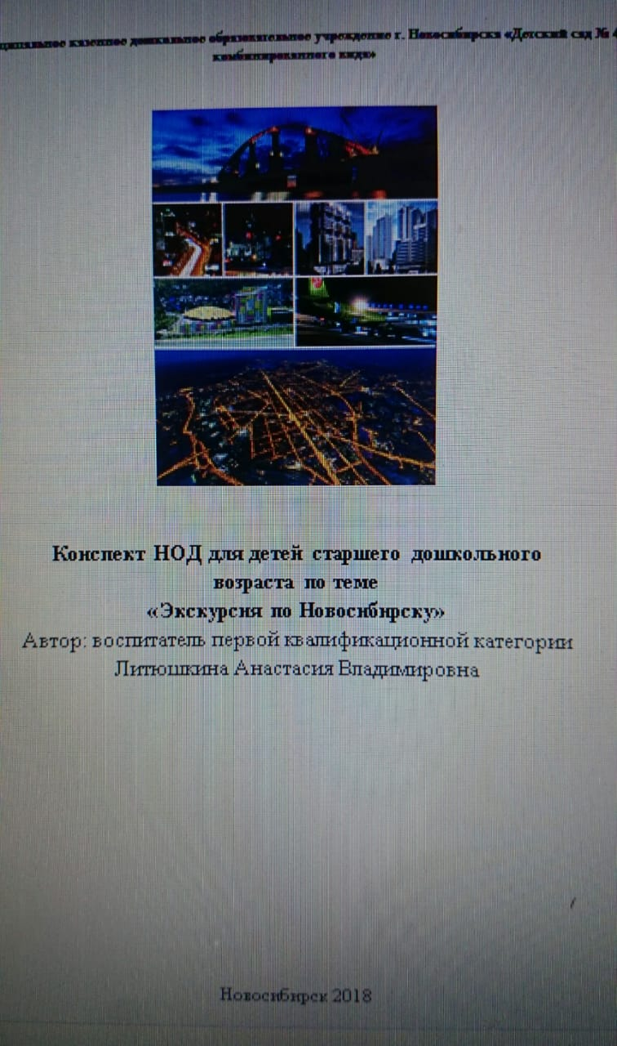
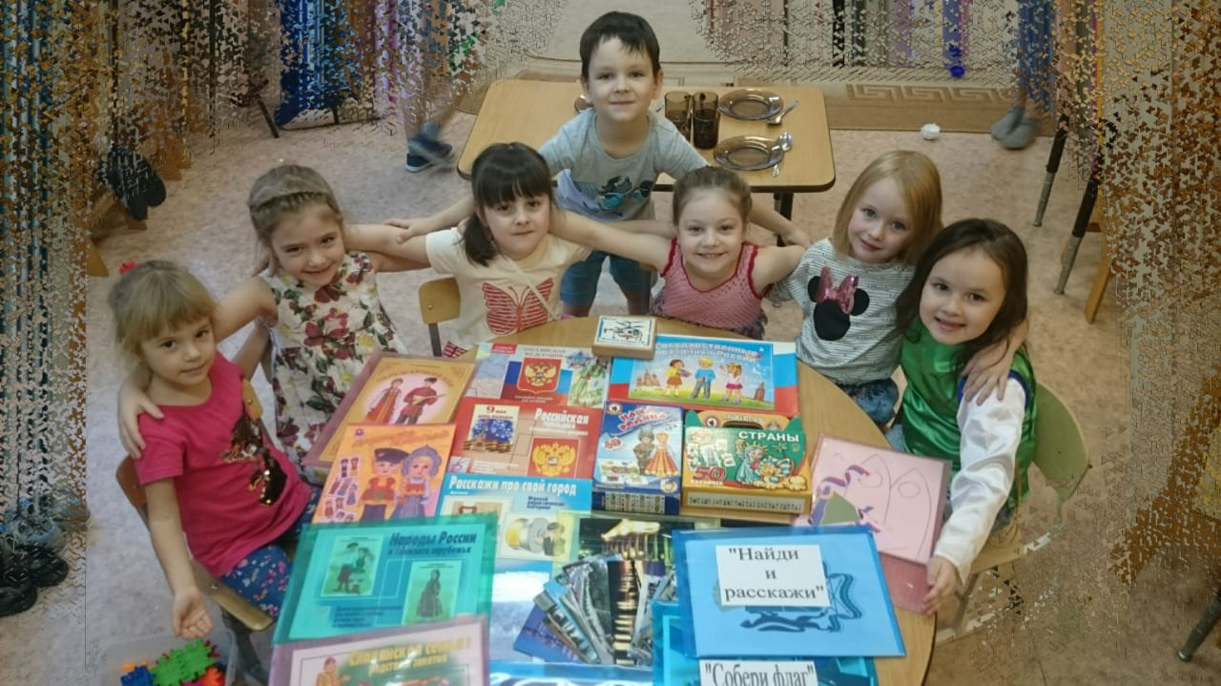
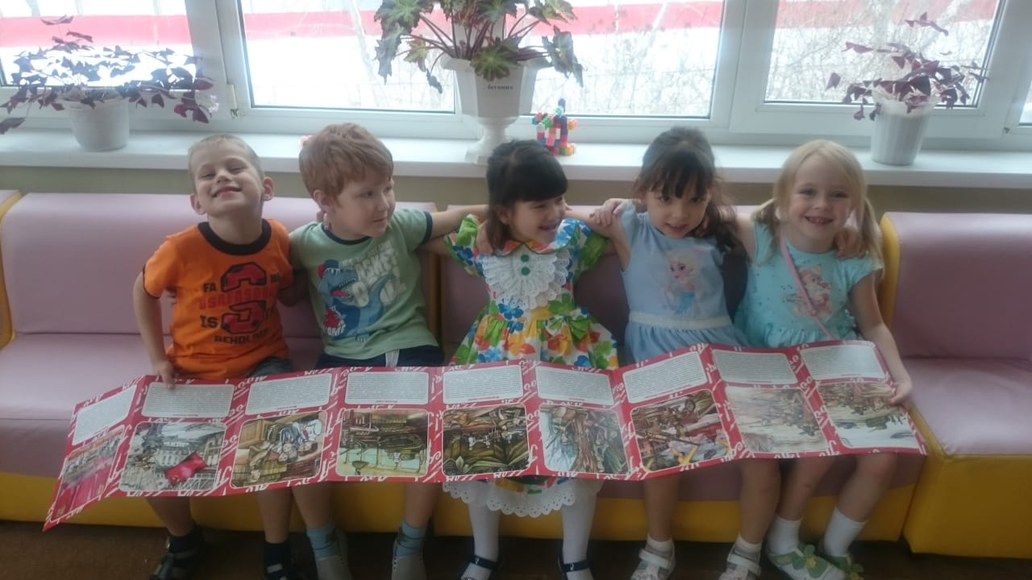
Приоритетность исторического и культурного наследия, духовных ценностей и традиций Родины. Этот принцип включает в себя изучение многовековой истории Отечества.
ФОТО ДЕТЕЙ

Slide 10
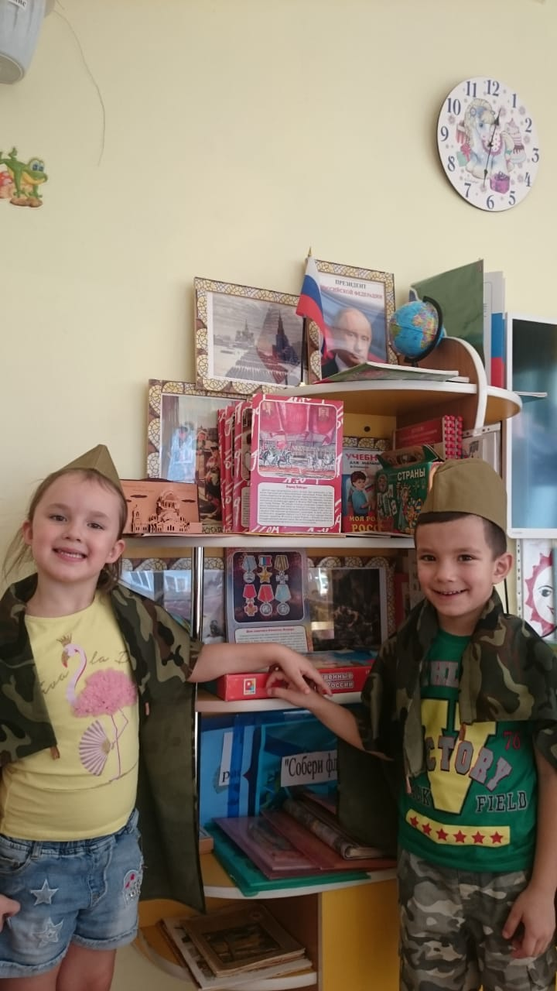
Преемственность

Slide 11
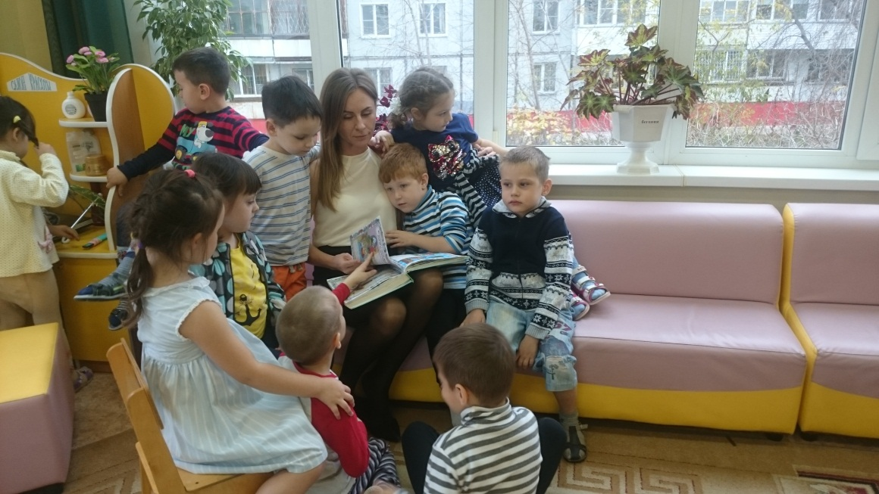
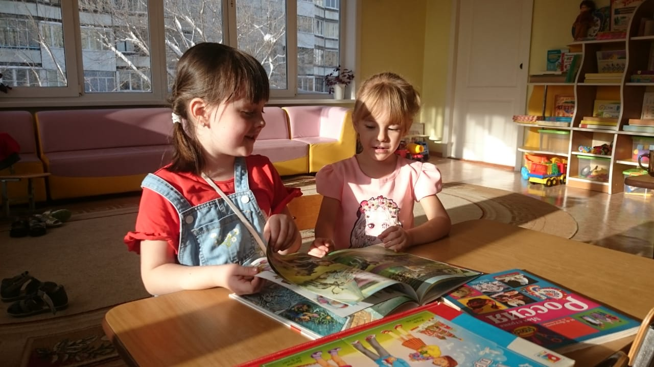
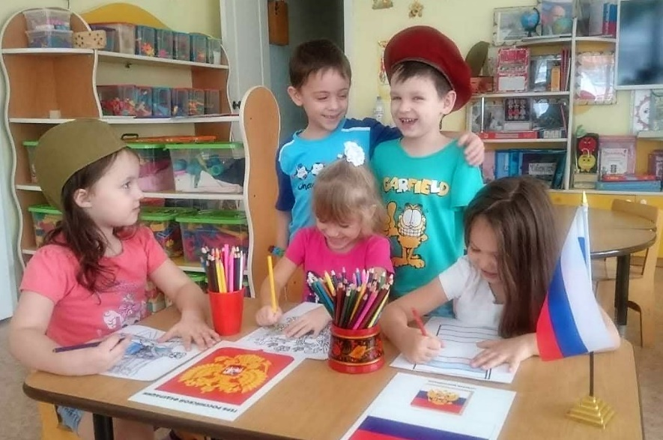
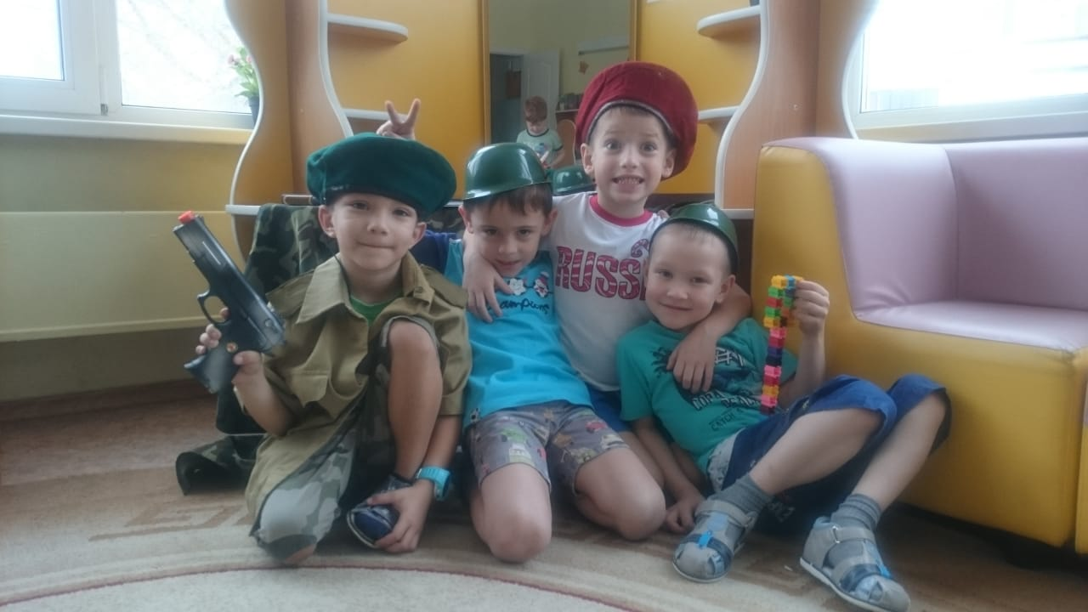
комплексные формы, методы и средства патриотического воспитания. Патриотическое воспитание осуществляется на основе использования самых различных форм и методов воспитательной деятельности.

Slide 12
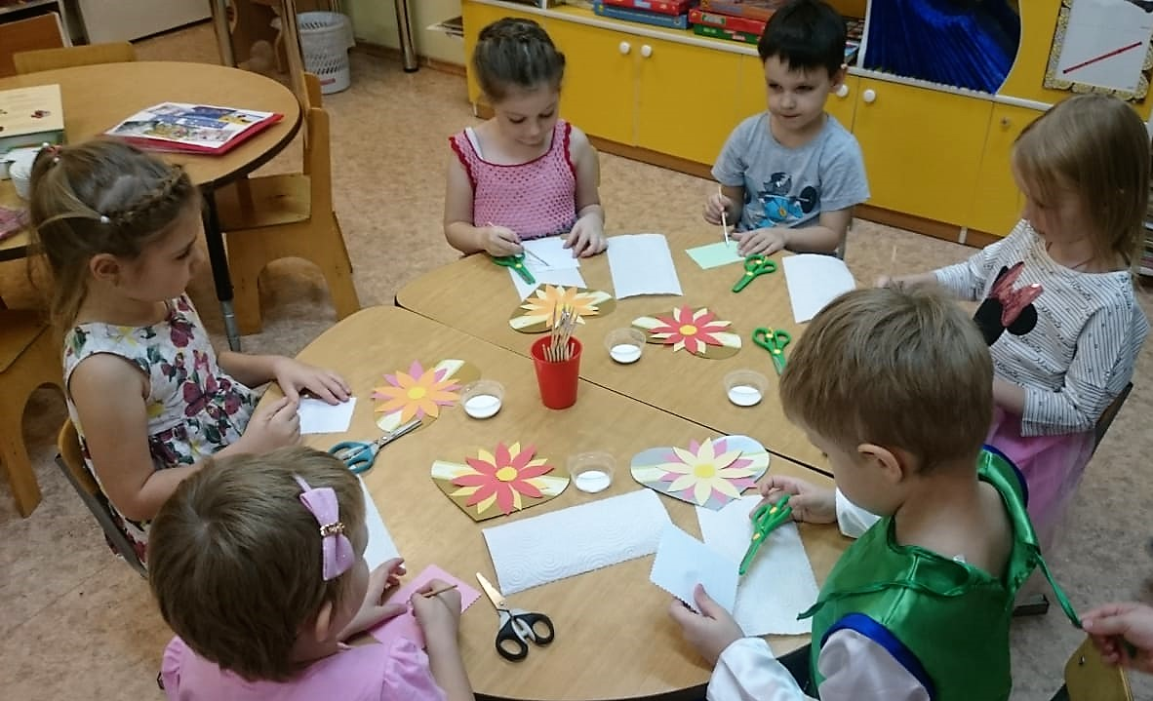
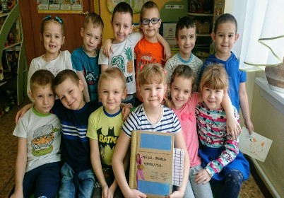
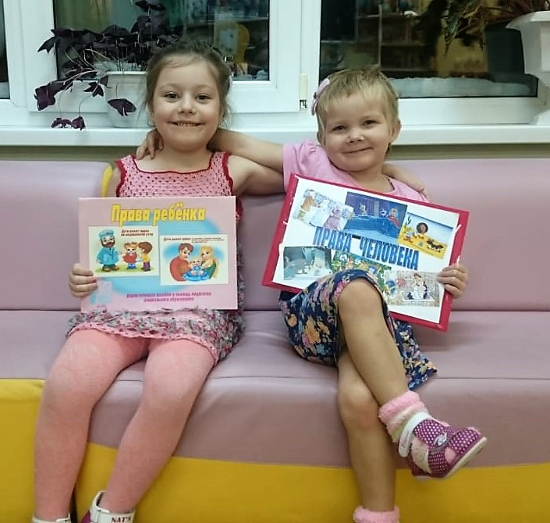
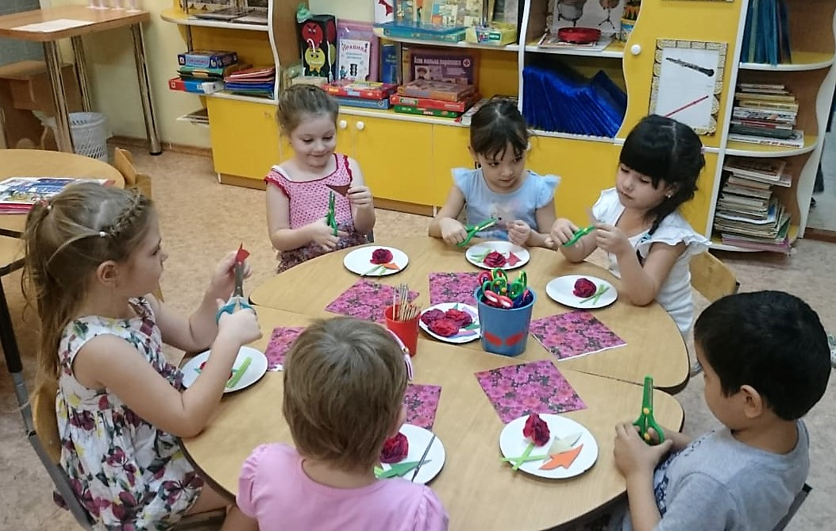

Slide 13
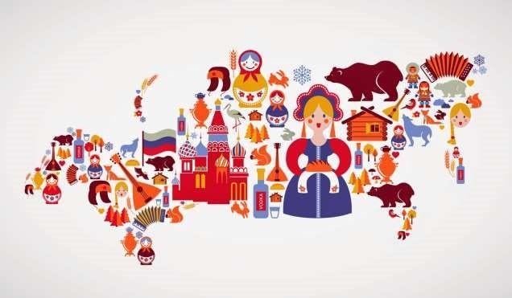
Патриотические чувства не возникают у людей сами по себе. Среда, образ жизни в семье, отношения в детском коллективе – это все формирует патриотизм.
В патриотизме народа – сила государства. Любому обществу нужны мужественные, смелые, инициативные, грамотные люди, которые были бы готовы работать, учиться на его благо, и в случае необходимости встать на его защиту.

